Slide 1
Анализа безбедности бежичних сензорских мрежа
Драго Катић

Slide 2
Безбедност бежичних сензорских мрежа
Оптималне комуникационе путање
Метрика путања (број скокова, пропусни опсег, кашњење, оптерећеност, поузданост ...)
Процена безбедносних потреба
Намена и карактеристике мрежа
Потенцијалне безбедносне претње
Напади на алгоритме рутирања
Напади на тајност комуникације
Напади на интегритет података
Напади на систем аутентификације
Напади на систем за управљање криптографским кључевима

Slide 3
Безбедне бежичне сензорске мреже
Бежичне сензорске мреже, без обзира на намену и величину, морају имати одговарајуће безбедносне механизме како њихова сврха и стабилан рад не би били угрожени.

Slide 4
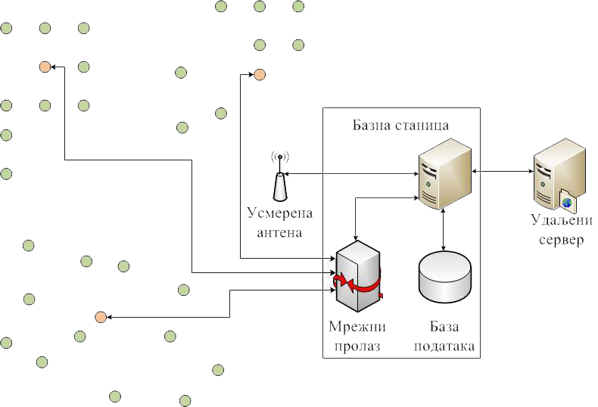
Архитектура бежичне сензорске мреже

Slide 5
Протоколи рутирања у бежичним сензорским мрежама
Протоколи засновани на структури мреже:
Равноправни
Засновани на преговарању
Хијерархијски
Протоколи засновани на функционалностима мреже:
Засновани на локацији
Са многоструким путањама
Засновани на упитима
Засновани на односу квалитета и потрошње
За кохерентно, односно некохерентно умрежавање
MANET
Проактивни и реактивни

Slide 6
Безбедносни циљеви
Одржавање тајности комуникације
Потврда интегритета порука
Поуздан систем за аутентификацију ентитета
Обезбеђивање доступности система

Slide 7
Напади на протоколе рутирања
Лажне, промењене, или поновљене информације рутирања
Селективно прослеђивање пакета
Црна рупа (енгл. Sinkhole)
Сибил напад (енгл. Sybil)
Црвоточина (енгл. Wormhole)
Преплављење
Лажне потврде
Лишавање сна
Откривање локације

Slide 8
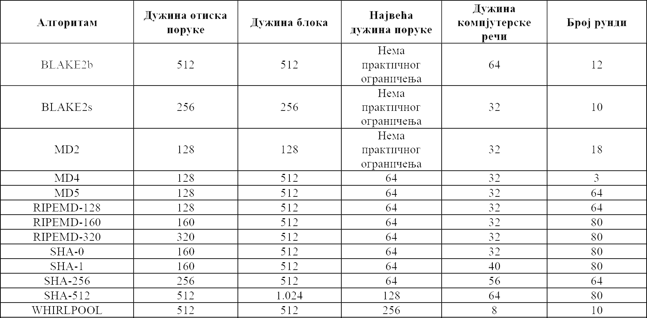
Заштита интегритета података

Slide 9
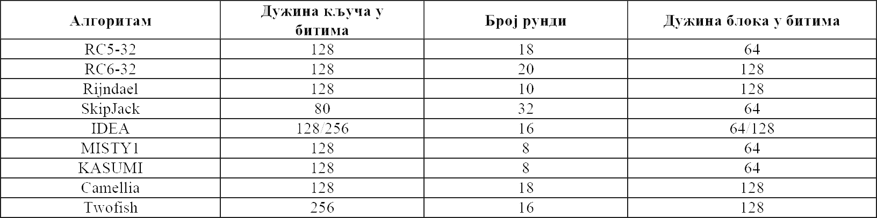
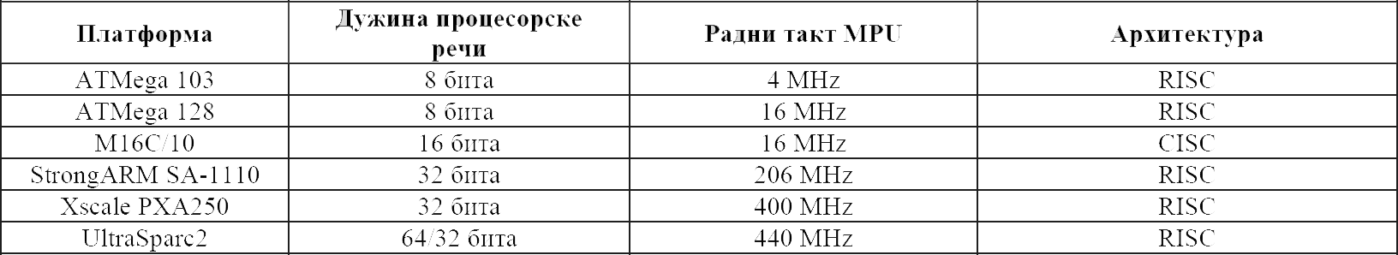
Криптографски алгоритми за шифровање података
Упоредне карактеристике шифрарских криптографских алгоритама
Упоредне карактеристике различитих хардверских платформи

Slide 10
Аутентификација мрежних уређаја у бежичним сензорским мрежама
Аутентификациона порука - MAC
Шифрована и/или отисак поруке
Систем за управљање кључевима
Сигурни дистрибуциони канали
Пуњење кључевима, њихово чување и уклањање
Симетрична криптографија
Парови кључева за сваки комуникациони канал
Инфраструктура јавних кључева
Креирање, управљање, дистрибуцика, употреба, складиштење и повлачење дигиталних сертификата

Slide 11
Имплементација асиметричне криптографије у бежичним сензорским мрежама
Тајност комуникације: RC5, RC6, Rijndael, MISTY1, KASUMI
Размена кључева: RSA, ECC, HECC
Интегритет порука: MD5, SHA-1, LOCHA
Стандардне дужине кључа:
RSA-1024 - ECC-160 и RSA-2048 - ECC-224
X.509
700B - RSA-1024
530B - ECC-160
Прилагођени сертификат
RSA - 262B и ECC - 86B

Slide 12
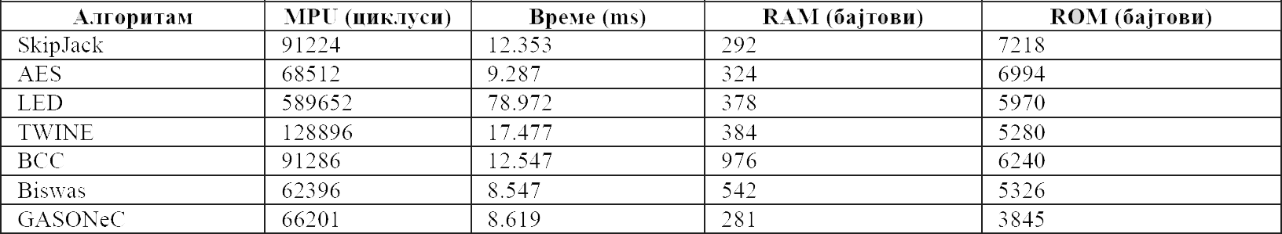
GASONeC алгоритам
Асиметрични ЕCC криптографски систем
Хомоморфно шифровање
Алгоритам за динамичко креирање топологије мреже

Slide 13
Реализација безбедне бежичне сензорске мреже
Протоколи за рутирање - несметано функционисање мреже.
Сегментација и хијерархијско уређење
Аутентификација ентитета
Аутентификацони кодови
Алгоритми елиптичних кривих
Тајност комуникације
Једносмерни криптографски алгоритми
Хомоморфно шифровање
Живог мреже
Оптимизација процеса и уравнотежена потрошња
Пуњачи - дирекционе антене

